Slide 1
Université de Batna2
Institut d’hygiène et sécurité industrielle/ Départ, sécurité industrielle/L3-MRI
Mod.: Risques mécaniques / 2023-2024
Partie 1: Notions générales sur le Risque pression.
Partie 2: Risques mécaniques liés aux machines.
Réalisé par Mr. TITOUNA
Notes:
Enroulement: action de s’enrouler (par adhérence) autour de quelque chose (exp. autour de cylindre en rotation)

Slide 2
1. Notions générales sur le risque pression:
1.1. Equipements et appareils sous pression (ESP/ASP):
Les ESP désignent l’ensemble des récipients, des tuyauteries, des accessoires de sécurité, et accessoires sous pression. Les éléments attachés aux parties sous pression, tels que les brides, les piquages, les raccords, …; sont considérés le cas échéant comme faisant partie des ESP.
Les ASP (appelés aussi ensembles) désignent plusieurs équipements sous pression assemblés par un fabricant pout former un tout intégré et fonctionnel. Ces appareils peuvent être destinés à la production, l’emmagasinage (sous Ps (adm) > 0.5 bar); des vapeurs ou gaz comprimés, liquéfiés ou dissous.
1.2 Classification des Equipements et appareils sous pression:
1.2.1 Equipements sous pression (ESP):
On peut classer les équipements sous pression essentiellement en quatre catégories, comme: (1) Récipients, (2) Tuyauterie, (3) Accessoires de sécurité, et (4) Accessoires sous pression.

Slide 3
Articles | Définitions
Récipient | Enveloppe conçue et construite pour contenir des fluides sous pression, y compris les éléments qui y sont directement attachés, jusqu’au dispositifs prévus pour le raccordement avec d’autres équipements.
Tuyauterie | Composants de canalisation et tuyaux raccordés et intégrés dans un système sous pression. C’est aussi l’ensemble des accessoires de tuyauteries (coudes, les joints d’expansions, les flexibles), et aussi les échangeurs thermiques composés de tuyaux.
Accessoires de sécurité | Ce sont les dispositifs destinés à la protection des ESP-ASP contre les dépassements des limites admissibles (càd contre les surpressions): Soupape de sureté, disque de rupture, commutateur actionnés par la pression, par la température, ou par le niveau de fluide.
Accessoires sous pression | Ce sont des dispositifs jouant un rôle opérationnel comme: Instruments de mesure (exp. manomètre, débitmètre), Vanne, robinet, régulateurs de pression, jauge de niveau à parois transparentes.

Slide 4
4
4

Slide 5
1.2.2 Appareils (ou installations) sous pression: Les appareils sous pression peuvent être classés principalement en deux catégories, à savoir:
fixes (exp. chaudière à eau, à vapeur, ou à l’huile thermique),
mobiles ou transportables (exp. Bouteilles à gaz, compresseur d’air,…).
Articles | Définition
Appareils sous pression fixe (système de chauffage ) | Un système de chauffage central a pour but d’offrir une température souhaitée dans une enceinte (locaux, maisons; …); sachant que cette dernière peut être modifiée volontairement par moyen d’accessoires spécifiques.
Appareils sous pression mobile (compresseur d’air) | Le compresseur d’air a pour mission de comprimer l’air ambiant afin de le stocker en la plus grande quantité possible dans un espace aussi réduit que possible.

Slide 6
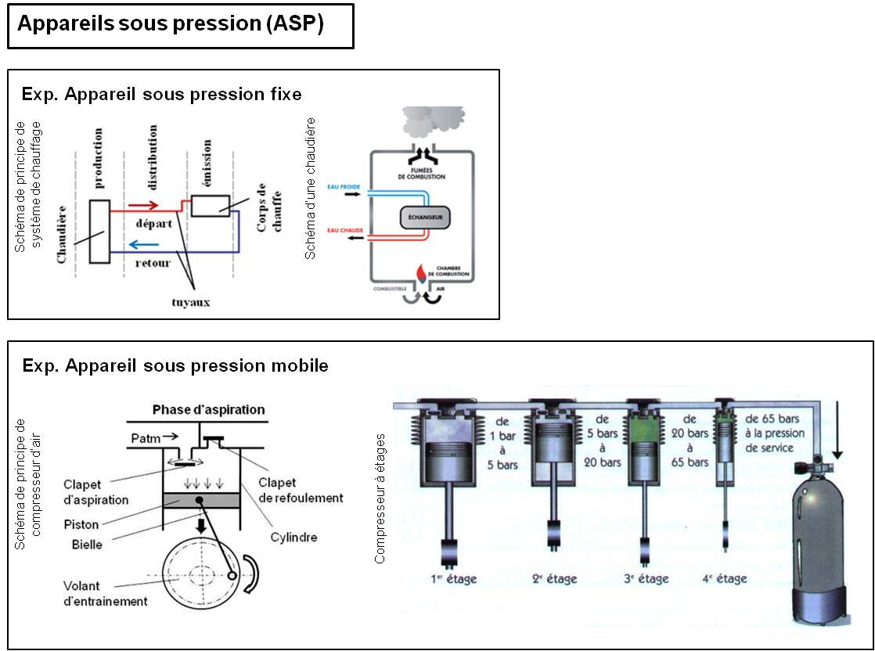
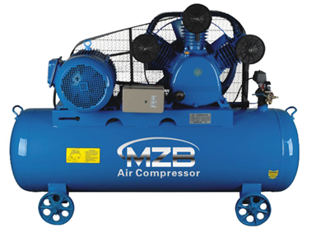
Compresseur d’air automatique
pour lavage de voiture
Compresseur d’air (HP) à étages
pour remplissage de bouteilles
6
6

Slide 7
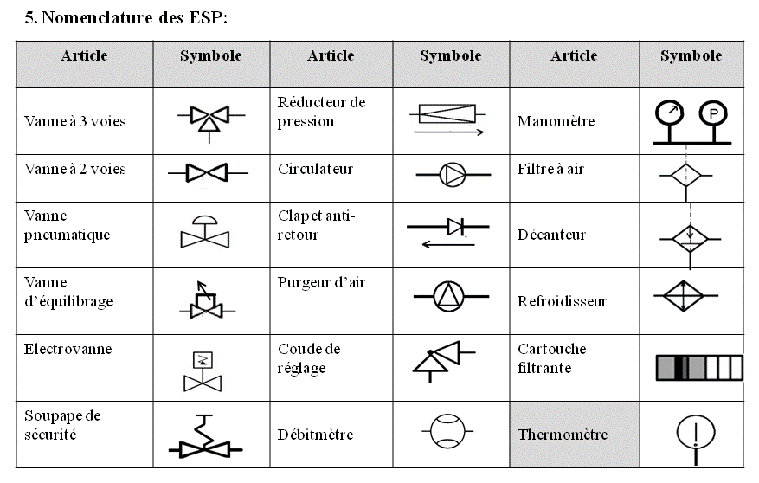
1.3 Nomenclature des ESP/ASP:
Compresseur |  | Chaudière |  | ----- | ----

Slide 8
1.4 Contrôle des ESP-ASP: Pour maintenir en parfaite état de fonctionnement les EPS, avec un minimum de risque majeur, quelques étapes de contrôle sont à considérer:
Visites (intérieure, extérieure) : examen visuel de la paroi (extérieure et/ou intérieure), accompagné parfois de mesures d’épaisseurs en utilisant appareils ultra son. Ces visites doivent être effectuées par un personnel qualifié.
Epreuve: remplir l’appareil d’un fluide (liquide) coloré et faire monter sa pression jusqu’à une pression nettement supérieur e à la pression pour laquelle cet appareil a été calculée; et voir par la suite s’il résiste, ne fuit pas , et ne se déforme pas.
RQ/ La périodicité de ces opérations change d’un type d’équipement (ou appareil) à un autre.

Slide 9
2, Risques d’origine mécanique:
2,1. Définition:
Les risques mécaniques sont l’ensemble des facteurs physiques pouvant être à l’origine
d’une blessure (ou atteinte à la santé), par l’action mécanique d’éléments de machines,
d’outils, de pièces à usiner, ou de matériaux solides (ou de fluides) projetés.
Il existe plusieurs types (ou nature) de risques mécaniques liés aux machines et
équipements de travail, à savoir:
Risque d’écrasement,
Risque de cisaillement, de coupure, de sectionnement,
Risque d’enroulement(1), de happement(2), d’entrainement,
Risque de choc,
Risque de projection de pièces, d’outils,
Risque de perforation, de piqure,
Risque d’abrasion,
Risque de coincement,
Risque d’éjection de fluides sous hautes pressions
(1): action de s’enrouler (par adhérence) autour de quelque chose (exp. autour de cylindre en rotation)
(2): happer quelque chose: attraper (par adhérence) quelque chose, saisir brusquement quelque chose.

Slide 10
2,2. Exemples de risques mécaniques liés aux machines et organes de machines:
Entraînement,
brûlure, piqûre
Coupure, projection,
entraînement, sectionnement
Choc, entraînement,
sectionnement
Courroie de transmission,
bande ponceuse
Lame de scie, fraise
Malaxeur, mélangeur
Entraînement,
sectionnement,
brûlure, projection
Cisaillement,
sectionnement,
écrasement,
Projection, choc
Meuleuse, rectifieuse
Presse plieuse, Disque de tronçonnage

Slide 11
2.3. Prévention-protection:
2.3.1. Hiérarchie des moyens de réduction des risques:
Prévention
intrinsèque
Informations
Formation
Protection
collective
Protection
individuelle(EPI)
Instructions

Slide 12
2.3.2. Moyens utilisés pour la protection collective:
Eloignement
Obstacles
Détection de personne
Limitation des efforts et de l’energie
Consignation

Slide 13
2.3.1. Prévention intrinsèque: [NF EN ISO12100].
Le but de la prévention intrinsèque est soit:
supprimer le phénomène dangereux, ou
réduire les risques associés par limitation des accès et/ou des niveaux d’énergie
Les mesures de prévention intrinsèque sont incluses dans les caractéristiques géométriques, physiques, mécaniques des équipements (phase de conception):
supprimer les arêtes vives et angles vifs d’éléments machines, ainsi que l’ébavurage(3) des tôles; et réduire les angles morts (bonne visibilité de la zone dangereuse) et les pièces saillantes(4), de la machine,
limiter l’effort d’entrainement, masse et vitesses d’éléments machine;
augmenter (ou diminuer) les espaces entre des éléments en mouvements afin d’éviter les risques d’écrasement,
améliorer la fiabilité machine afin de diminuer le nombre d’interventions (réparations, …),
mécaniser et automatiser certaines opérations (exp. approvisionnement), afin de réduire l’exposition d’opérateurs aux phénomènes dangereux.
(3): action de débarrasser (une pièce de métal) de ses bavures (trace de métal, ou relief laissé par joint de moules).
(4): pièces ayant des surfaces saillantes formant un angle vif (inferieur à 180°).

Slide 14
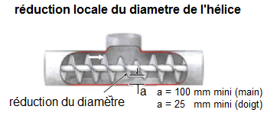
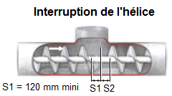
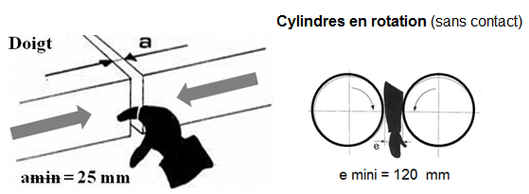
Risque: entrainement, écrasement
(Prévention intrinsèque - forme et distances de sécurité d’une vis sans fin -)
Risque: écrasement
(Prévention intrinsèque (écartements minimaux))

Slide 15
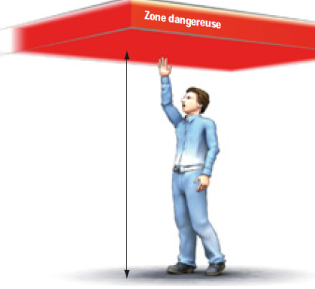
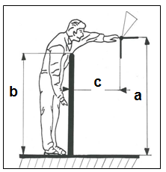
2.3.2. Protection collective:
2.3.2.1. Protection par éloignement:
Le but de la prévention intrinsèque est de respecter des distances de sécurité minimales (ds) permettant de maintenir la zone dangereuse éloignée du corps humain (ou d’une partie du corps humain).
Les principaux facteurs à prendre en compte pour une protection par éloignement efficace sont:
dimensions anthropométriques(5) du corps humain,
dimensions des zones dangereuses,
dimensions des ouvertures,
niveau du risque (grave, faible).
Atteinte des membres supérieurs
vers le haut [NF EN ISO 13857]
Risque grave
(h>2700 mm)
Risque faible
(h>2500 mm)
h
Atteinte par-dessus un protecteur
fixe de maintien à distance
RQ/
il faut toujours choisir la dimension du protecteur assurant la plus grande sécurité.
les distances de sécurités (ds) (atteintes au travers) sont fonctions de la dimension et forme de l’ouverture.
(5): dimensions particulières d’un individu (dimensions de membres, masses, circonférences ou couronnes).

Slide 16
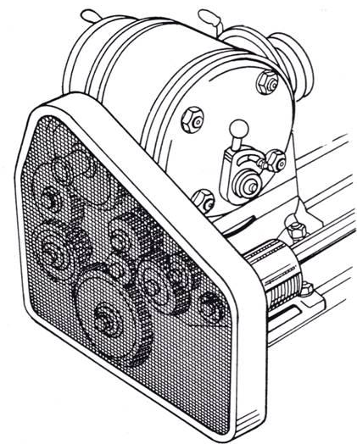
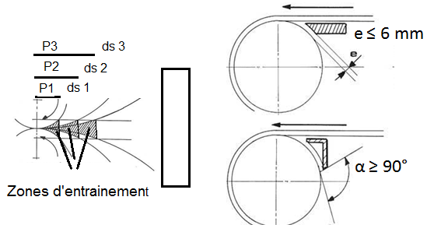
2.3.2.2. Protection par obstacle (protecteurs):
A/ Protecteur fixe:
C’est un protecteur maintenu en place (càd en position fermée):
soit de manière permanente (par soudage, etc…),
soit au moyen d’éléments de fixation (vis, écrous, etc…)
s’opposant à ce qu’il soit déplacé/ ouvert sans outil.
Il existe essentiellement 03 catégories de protecteurs fixes, à savoir :
protecteurs fixes enveloppants multiples (par zone machine),
protecteurs fixes de maintien à distance (unique ou enceinte périphérique),
protecteurs d’angles rentrants.
Protecteur fixe enveloppant
(multiple)
Protecteurs fixes d’angle rentrant
RQ/ En dehors des facteurs de rugosité,
vitesse, etc…, un angle (α) aigu rendra
plus difficile le retrait des doigt de la main

Slide 17
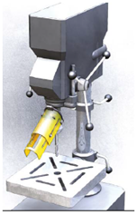
B/ Protecteur mobile:
C’est un protecteur généralement lié mécaniquement au bâti de la machine ou à un
élément fixe voisin, par exemple grâce à des charnières ou des glissières
(porte, écran, …), et qu’il est possible d’ouvrir sans faire usage d’aucun outil.
Protecteur réglable pour
perceuse
C/ Protecteur réglable:
C’est un protecteur fixe ou mobile qui est réglable dans son
ensemble ou qui comporte des parties réglables. Le réglage
demeure fixe pendant une opération particulière
RQ/
Le choix d’un type de protecteur fixe obéit à l’ordre de priorité suivant:
protecteurs enveloppant chaque zone dangereuse (nbre de zones dangereuses faible),
protecteur enveloppant unique pour toutes les zones dangereuses (nbre ou dimensions de ces zones importants).
protecteurs de maintien à distance multiples (càd chaque protecteur protège une partie de la machine), si l’utilisation d’un protecteur enveloppant n’est pas possible (nbre de zones dangereuses peu élevé),
protecteur de maintien à distance unique (enceinte, par exemple), si l’utilisation de protecteur enveloppant n’est pas possible et le nbre ou dimension des zones dangereuses est important.

Slide 18
D/ Protecteur avec dispositif de verrouillage:
C’est un protecteur associé à un dispositif de verrouillage(6) de sorte que :
les fonctions dangereuses de la machine « couvertes » par le protecteur ne puissent pas s’accomplir tant que le protecteur n’est pas fermé,
si l’on ouvre le protecteur pendant que les fonctions dangereuses de la machine
s’accomplissent, un ordre d‘arrêt soit donné,
lorsque le protecteur est fermé, les fonctions dangereuses de la machine « couvertes » par le protecteur puissent s’accomplir, mais la fermeture du protecteur ne provoque pas à elle seule leur mise en marche.
RQ/ Le temps d’arrêt des éléments mobiles doit être inferieur au temps d’accès à la zone dangereuse.
(6): dispositif mécanique, électrique ou d’une autre technologie, destiné à empêcher certaines fonctions dangereuses
de la machine de s’accomplir dans des conditions définies (généralement tant qu’un protecteur n’est pas fermé).

Slide 19
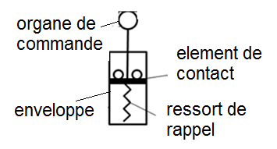
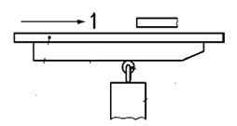
Schéma fonctionnel du protecteur avec dispositif de verrouillage
actionneur
Fonctionnement
de la machine
possible
Protecteur fermé
fermé
Interrupteur de position
à commande mécanique
fermeture
ouverture
Fonctionnement
de la machine
impossible
ouvert
Protecteur ouvert
Zone rendue non dangereuse
Il existe plusieurs
types d’actionneurs
et ceci selon leurs
Modes de
fonctionnement:
Mécanique,
electro-aimant, etc…
actionneur
Actionneur mécanique
(came linéaire)

Slide 20
E/ Protecteur avec dispositif d’inter-verrouillage:
C’est un protecteur associé à un dispositif de verrouillage et à un dispositif de blocage(7)
mécanique, de sorte que:
les fonctions dangereuses de la machine « couvertes » par le protecteur ne puissent pas s’accomplir tant que le protecteur n’est pas fermé et bloqué,
le protecteur reste bloqué en position de fermeture jusqu’à ce que le risque de blessure dû aux fonctions dangereuses de la machine ait disparu,
quand le protecteur est bloqué en position de fermeture, les fonctions dangereuses « couvertes » par le protecteur puissent s’accomplir, mais la fermeture et le blocage du protecteur ne provoquent pas à eux seuls leur mise en marche.
RQ/ Un dispositif d'inter-verrouillage est indispensable si :
Temps de réponse globale ≥ Temps d’accès d’une personne à la zone dangereuse.
(7): dispositif lié au système de commande, et destiné à immobiliser un protecteur en position fermé, Il peut être une partie intégrante du dispositif de verrouillage ou en être distinct.

Slide 21
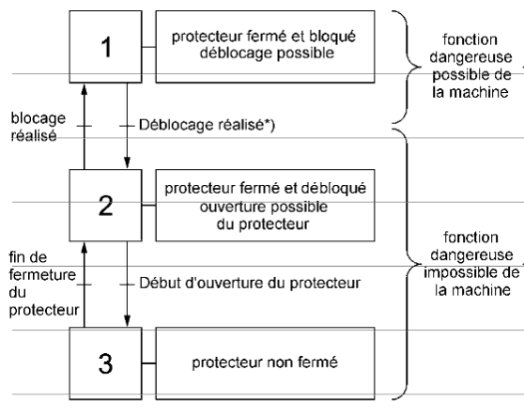
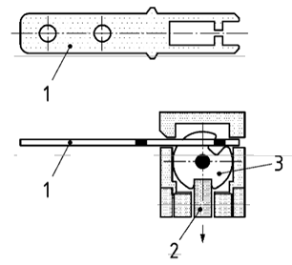
Schéma fonctionnel d’un dispositif d’inter-verrouillage à déblocage inconditionnel (verrouillage à 3 états)
Dispositif d’inter-verrouillage
mécanique avec surveillance
de blocage (actionneur)
1 : actionneur (languette)
2: élément de blocage
3: système d’actionnement
(came en interne en rotation)
(*) Déblocage réalisé veut dire que le temps nécessaire pour que le protecteur soit débloqué est supérieur au temps nécessaire pour que le phénomène dangereux cesse.

Slide 22
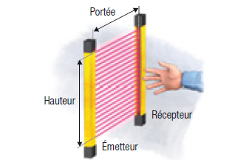
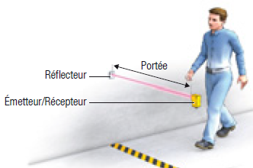
2.3.3 Détection des personnes (Dispositifs optoélectroniques):
Le but des dispositifs de détection des personnes est de réguler, en limitant ou en autorisant sous certaines conditions, toute présence humaine dans une zone considérée dangereuse (exp. pièces en mouvement): la pénétration de l’homme dans une telle zone serait immédiatement détectée, et le phénomène dangereux par conséquent neutralisé (exp. arrêt des mouvements).
Schéma représentatif des dispositifs optoélectroniques
Les critères de choix du
dispositif optoélectronique
sont multiples, à savoir:
Hauteur et portée du
faisceau (H),
Capacité de détection (d).
H et d sont appelés caractéristiques du dispositif optoélectronique.

Slide 23
Données sur la capacité de détection du dispositif
Capacité de détection (d) | Partie du corps détectée
d ≤ 14 mm | doigt
14 mm < d ≤ 40 mm | main
40 mm < d ≤ 70 mm | Bras du corps
d > 70 mm | Corps entier
S
Zone dangereuse
Dispositif
optoélectronique
S : distance de sécurité en [mm], avec S_{min}= 100 mm,
K: constante calculée à partir des vitesses d’approches du corps humain de la zone dangereuse (k = 1600 mm/s),
t₁: temps de réponse globale du dispositif donné par le constructeur en [s]. (le temps maxi entre une intrusion dans le champ et la commutation du signal de sortie du dispositif)
t₂ : temps de mise à l’arrêt de la machine en [s],
C: distance supplémentaire basée sur la distance parcourue par une partie du corps avant la détection (C= 1200 mm).
Les coefficients K et C sont fonction de : [NF EN ISO 13855]
la capacité de détection du dispositif (d: 14, 20, 25, 30, 40, et 60 mm)
l’implantation du dispositif,
du sens d’approche de la personne à détecter

Slide 24
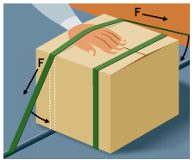
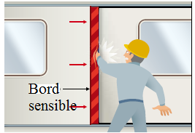
2.3.4. Protection par limitation d’effort et d’energie:
Il est possible dans certains cas de limiter les efforts et les niveaux d’energie des pièces mobiles de façon à éliminer les dommages probables. Ce principe de réduction de risque ne peut être appliqué que si les pièces mobiles possèdent des caractéristiques géométriques permettant d’assurer la fonction de sécurité (exp. absence d’angles vifs, d’aretes saillantes, …).
Pour se faire, plusieurs facteurs doivent être pris en compte, à savoir:
énergie cinétique,
pression sur les parties du corps,
formes et dimensions des surfaces de contact,
dimensions anthropométriques.
Exemples de protection par limitation d’effort et d’energie.
Cerclage des boites

Slide 25
2.3.5. Consignation-déconsignation:
La Consignation est l’ensemble de dispositions permettant de mettre et de maintenir en sécurité (si possible par moyen physique) 1 machine, 1 appareil ou 1 installation de façon qu’1 changement d’état (càd remise en état de marche d’1 machine, ouverture d’1 vanne, ,…) soit impossible et ceci sans l’action volontaire de tous les intervenants (*).
La déconsignation est l’ensemble de dispositions permettant de remettre en état de fonctionnement 1 machine, 1 appareil, ou 1 installation préalablement consignée , en assurant la sécurité des intervenants et des exploitants. Pour le bon déroulement de la phase de déconsignation (évitement des risques résiduels), ll faut s’assurer de:
«L’initialisation d’eqpts commandés par certains automatismes» (exple. Microprocesseur, …) avant toute remise en service afin d’eviter des commandes intempestives.
«La phase transitoire (essai)» avant tout redémarrage normal.
Intervenant: personne (ou équipe comprenant 1 chef d’équipe).
Chargé de consignation: 1 personne compétente désignée par le chef d’entreprisse pour effectuer la « consignation » et la « déconsignation » d’1 installation , en prenant toutes mesures de sécurité qui en découlent.

Slide 26
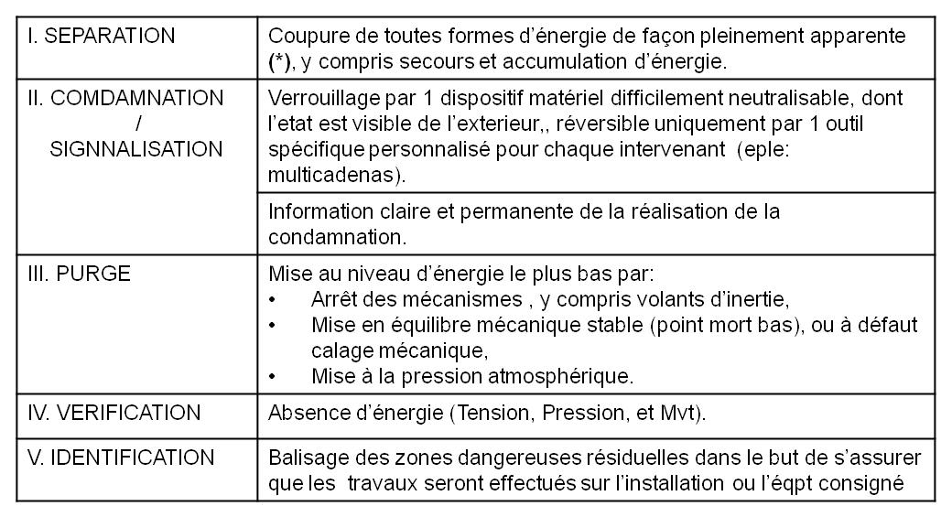
Procédures types de consignation
RQ/ Les parties (protection individuelle, instructions) sont mentionnées en annexe.

Slide 27
Gestion des risques: Ensemble des activités coordonnées menées en vue de réduire les risques à 1 niveau jugé tolérable (ou acceptable) à 1 moment donné et ds 1 contexte donné.
Début
2.4. Schéma globale de la gestion des risques:
Mise à jour de l’appréciation du risque
Analyse des risques:
Identifier et décrire les
scénarios pouvant
conduire à 1 situation
Accidentelle (dommage), et en estimer la probabilité ainsi qu’1 ordre de grandeur de gravité.
Outils:
- APR, AMDEC? HAZOP
AdD, AdE (calcul de probabilités)
Description fonctionnelle du système:
Identifier fcts du système étudié (à quoi sert ?),
caractériser structure (composants)du système
définir les cdts de fonctionnement du système (etats de fonctionnement).,
décrire les cdts d’exploitation du système (cdts de surveillance du système: alarmes, vérifications, …)
Détermination des limites de la machine
Identification des phénomènes dangereux
Estimation du risque
Oui
Evaluation des risques:
Comparer le risque estimé à des critères de décision (ou d’acceptabilité) face au risque.
Outils:
REX
Evaluation du risque:
la machine est-elle sure?
Fin
Définir des potentiels de
dangers, entre autre:
liés aux substances,
liés aux cdts opératoires
(pressions élevées, pièces
tournantes avec Ec importante)
Non
Oui
Phénomène dangereux évitable?
Prévention intrinsèque
Non
Oui
Risque réductible?
Réduction du risque
Non
Oui
Protecteurs utilisables?
Protecteurs,
Protecteurs avec
dispositifs
Réduction des risques:
L’ensemble des actions (ou dispositions) entreprises en vue de diminuer la probabilité ou la gravité des dommages associés à 1 risque particulier.
Non
Oui
Dispositifs de protection?
Oui
Dispositifs de
protection
Protection collective
Non
Avertissement/Signalisation?
Oui
Avertissement/
signalisation
Non
Méthodes de travail?
Oui
Méthodes de
travail
Non
Protection
individuelle
Equipements de protection individuelles (EPI)
Oui
EPI
Non
Formation - Information

